Slide 1
Distribution of Cooling water and electricity in the MPD Hall
Piyadin S.M. et al.

Slide 2
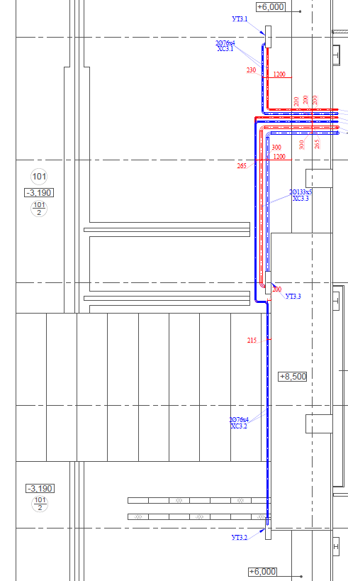
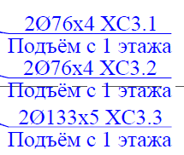
Водяное охлаждение.

Slide 3
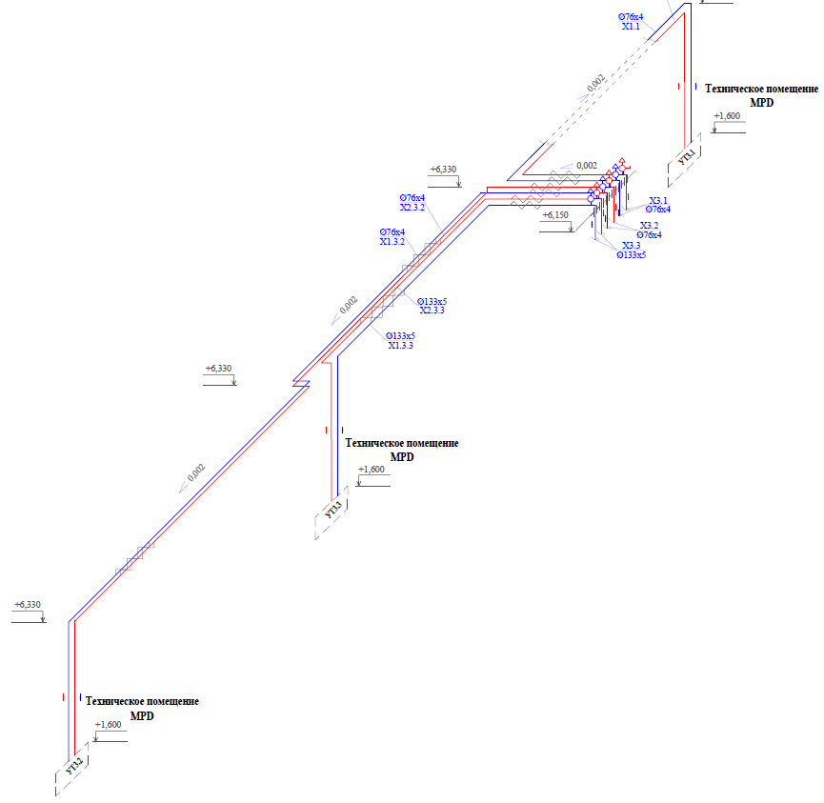
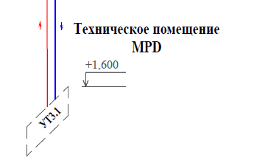
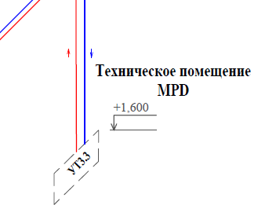
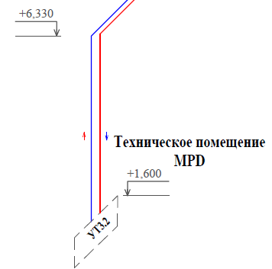
Аксонометрическая схема ХС3.1, ХС3.2, ХС3.3
Пом. детектора MPD (корректир. катушки)
Требуемая мощность охлаждения: 340,0 кВт
Расход: 9,8 м 3 /ч
Темпера-тура перед: 25 °С
Помещение детектора MPD (детекторы)
Требуемая мощность охлаждения: 250,0 кВт
Расход: 40 м 3 /ч
Темпера-тура перед: 15-20 °С
Пом. детектора MPD (источники питания)
Требуемая мощность охлаждения: 50,0 кВт
Расход: 10,0 м 3 /ч
Темпера-тура перед: 25 °С

Slide 4
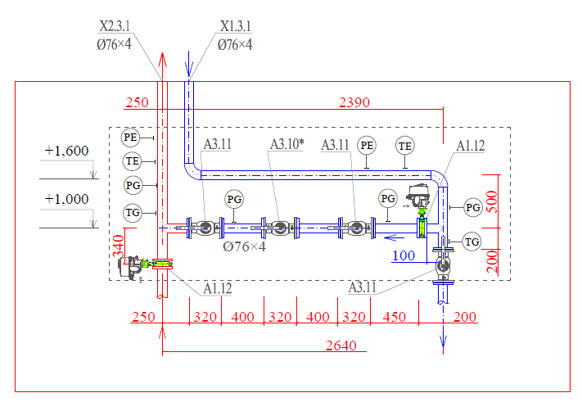
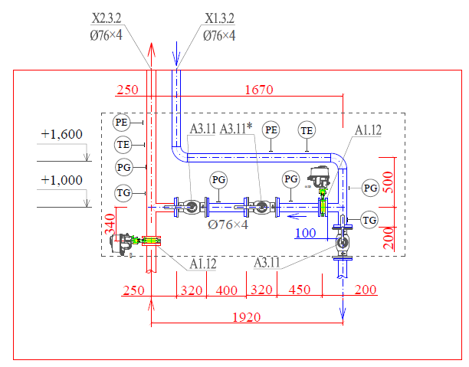
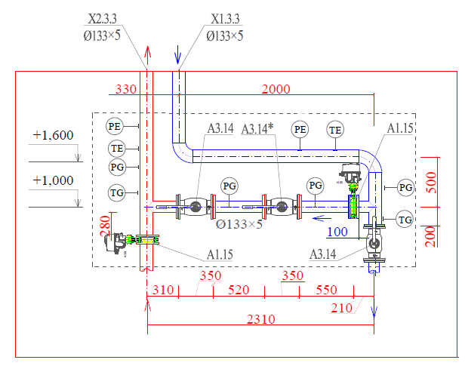
Узел трубопроводов УТ3.1, УТ3.2, УТ3.3
А1.12 Затвор поворотный с электроприводом
А1.15 Затвор поворотный с электроприводом
А3.11 Клапан балансировочный
А3.14 Клапан балансировочный

Slide 5
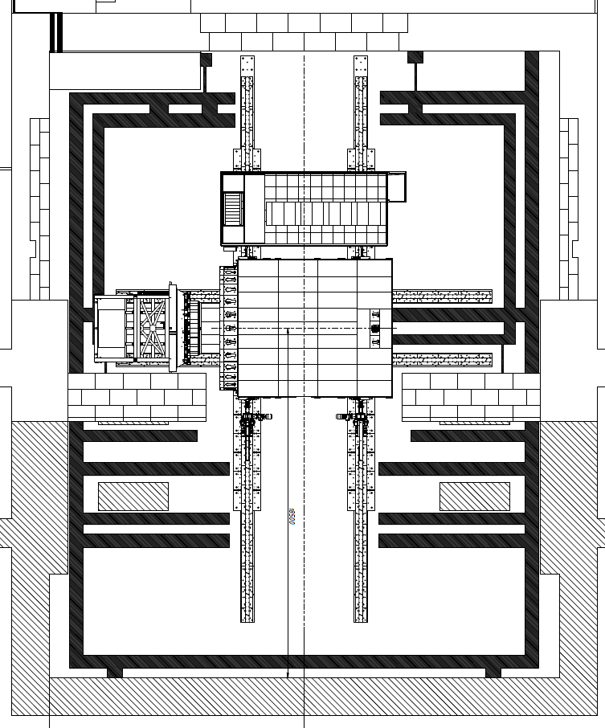
Водяное охлаждение.
УТ3.3. Circuit ХС3.3. Position №1
УТ3.3. Сircuit ХС3.3. Position №2
УТ3.1. Сircuit ХС3.1. Position №4
УТ3.1. Сircuit ХС3.1. Position №3
УТ3.2. Сircuit ХС3.2. Position №6
УТ3.2. Сircuit ХС3.2. Position №5

Slide 6
Сводная таблица нагрузок систем охлаждения электрофизического оборудования (ЭФО) по состоянию на 12 января 2018 г.
Контур | Номер | Наименование | Требуемая мощность охлаждения ЭФО, кВт | Расход, м 3 /ч | Темпера-тура перед ЭФО, °С | Темпера- тура после ЭФО, °С | Давление перед ЭФО, не более, бар | Перепад давления на ЭФО, Δp, бар | Гидравлическая ёмкость каналов охлаждения (без учёта ёмкости подводящих трубопроводов), м³ | Примечание
ХС3.1 | 101 | Пом. детектора MPD (корректир. катушки) | 340,0 | 9,8 | 25 | 55 | 7,7 | 4,70 | 1,20 | Контур охлаждения двух полюсных катушек 340 кВт → Δt=30°С → 9,8 м3/ч, Δp=4,7 бар, качество воды не известно, ожидаем данные от поставщика
ХС3.2 | 101 | Пом. детектора MPD (источники питания) | 50,0 | 10,0 | 25 |  | 3,0 | 2,00 | 0,10 | Контур охлаждения источников питания 50 кВт→10 м3/ч, Δp=2 бар, качество воды не известно, ожидаем данные от поставщика
ХС3.3 | 101 | Помещение детектора MPD (детекторы) | 250,0 | 40,0 | 15-20 | 45-50 | 3,0 | 1,00 | 1,20 | Контур охлаждения детектора MPD → 250 кВт →40 м3/ч, Δt=30°С, Δp=1 бар, дистиллированная вода

Slide 7
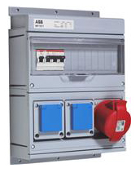
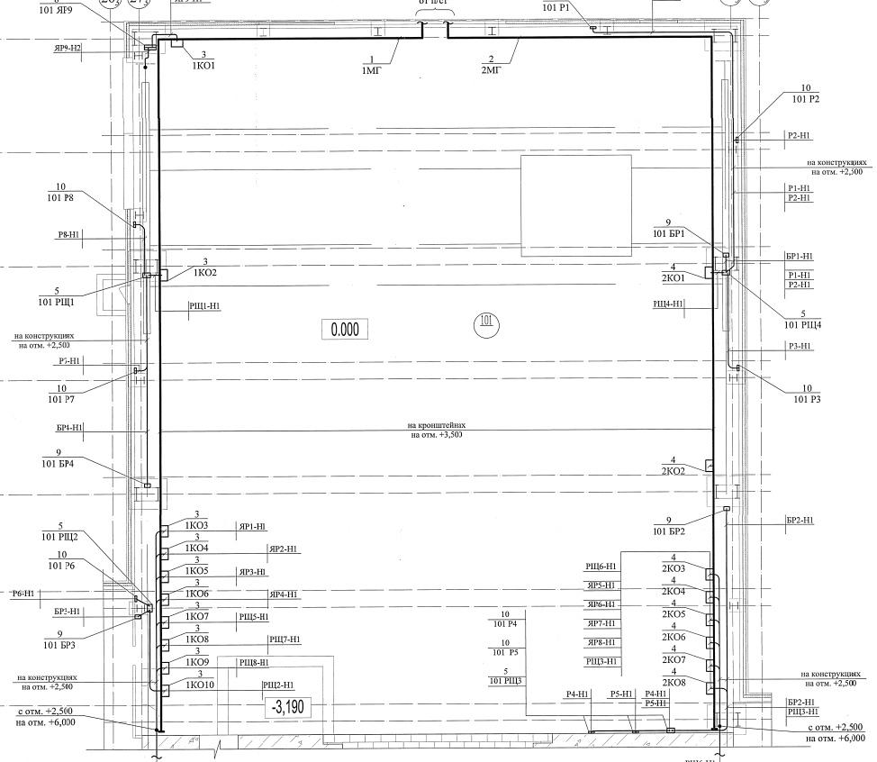
Распределение электричества. (отм.0.0)
80кВт
20кВт
20кВт
20кВт
50кВт

Slide 8
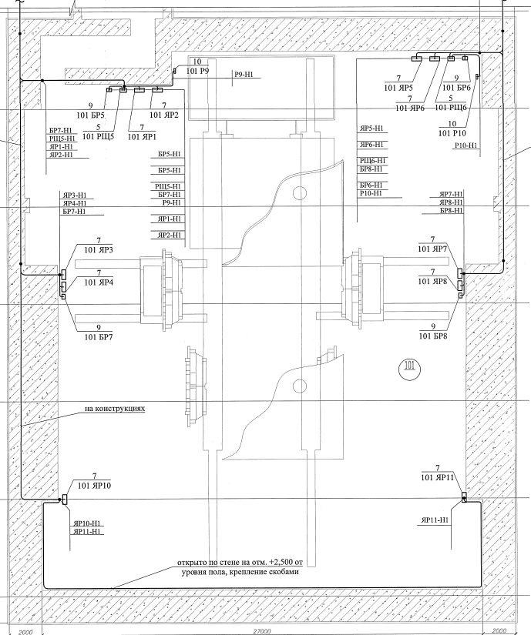
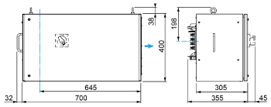
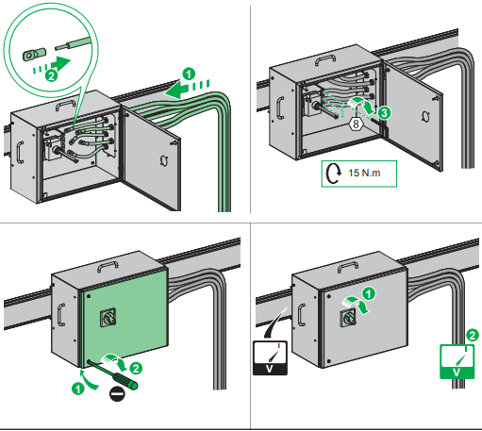
Распределение электричества. (отм.-3.190)
KSB400DC4
200кВт
200кВт
200кВт
50кВт
50кВт
200кВт
200кВт
200кВт
200кВт
200кВт
150кВт
150кВт

